Slide 1

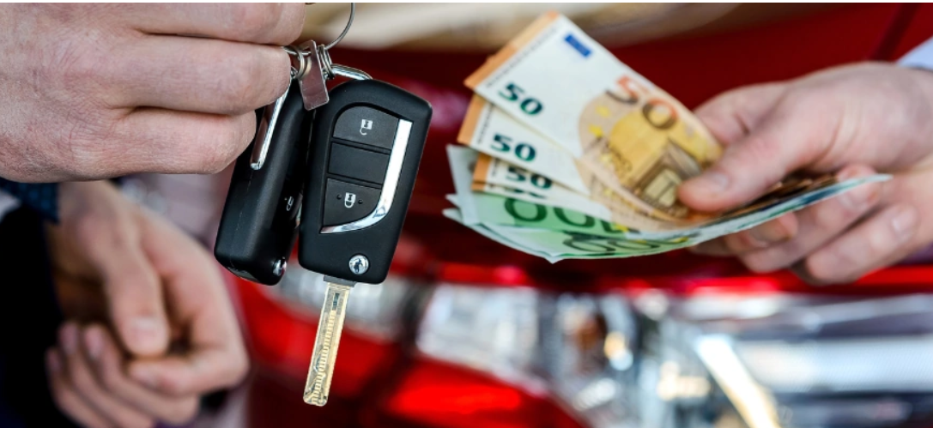

Barkauf
Sonstige Fakten
Bargeld hat Anti-Fälschungs-Massnahmen
Rückgang der Benutzung in einigen Ländern
Ausgabe und Kontrolle geschieht in meisten Ländern durch die Zentralbank
Was ist ein Barkauf? Die Bezahlung erfolgt gleichzeitig mit der Übergabe des Kaufgegenstandes
Vorteile: Besserer Überblick über die Ausgaben
Anonymität und Unabhängigkeit von Banken
Nachteile: Diebstahl und Verlust
Sicherheitsrisiko
Beispiel: Ich gehe zum Mampf und bezahle mein Gipfel mit einer 10.- Note

